Slide 1
PREFEITURA MUNICIPAL DE CAPIVARI DE BAIXO
SECRETARIA MUNICIPAL DE SAÚDE
2º QUADRIMESTRE
2023

Slide 2
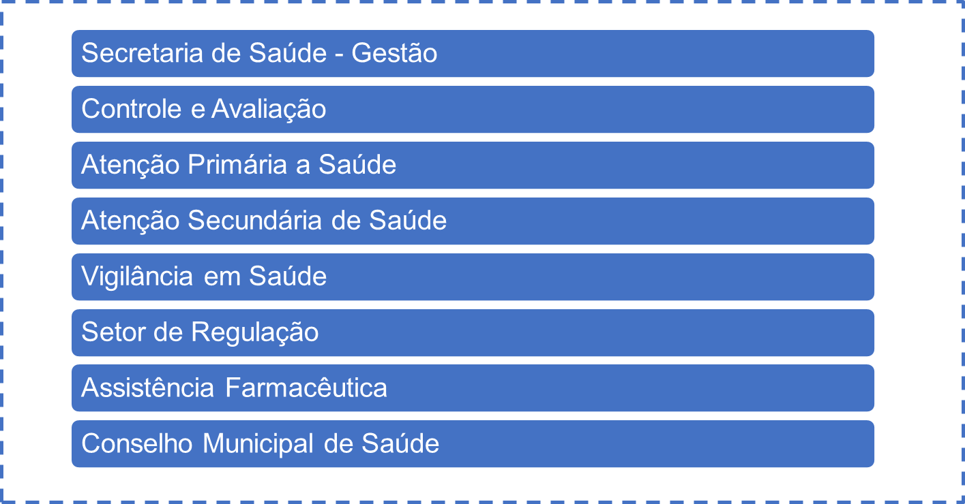
São 226 profissionais que atuam no Fundo Municipal de Saúde, na seguinte estrutura:

Slide 3
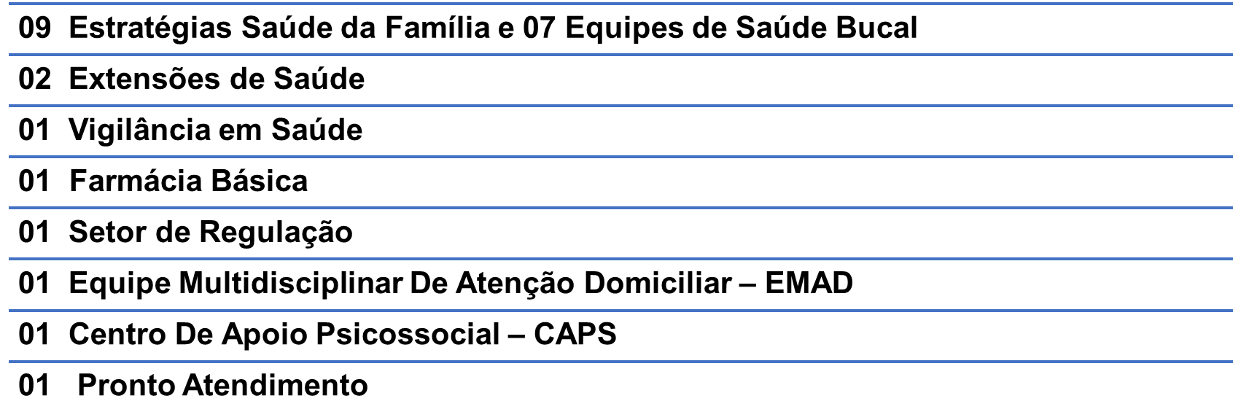
Atenção primária saúde , Média e Alta Complexidade
SECRETARIA MUNICIPAL DE SAÚDE
2º QUADRIMESTRE
2023

Slide 4
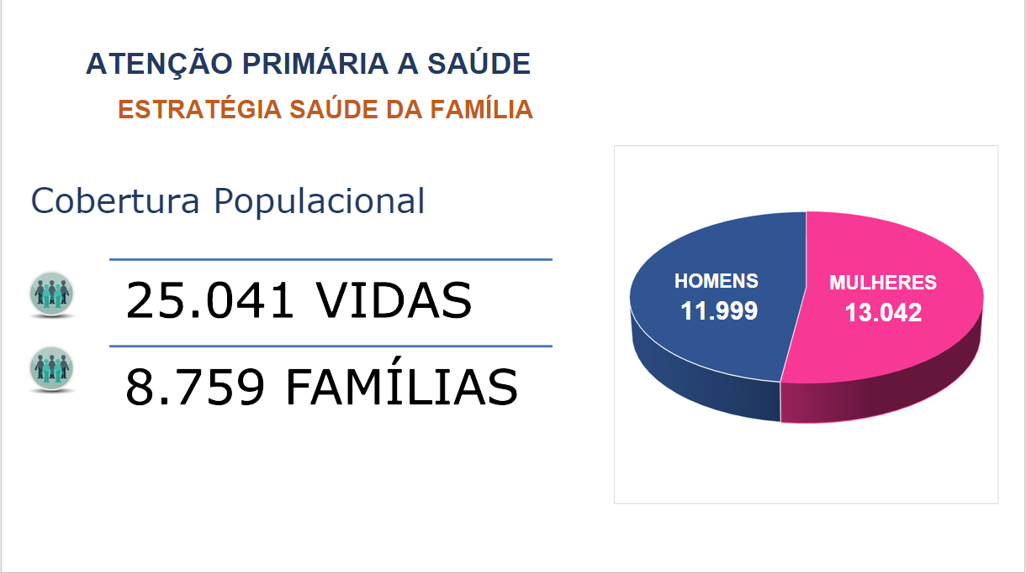

Slide 5
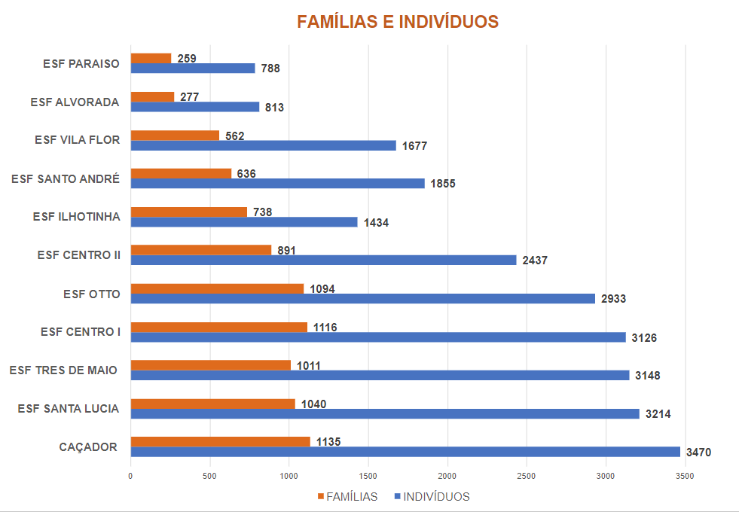

Slide 6
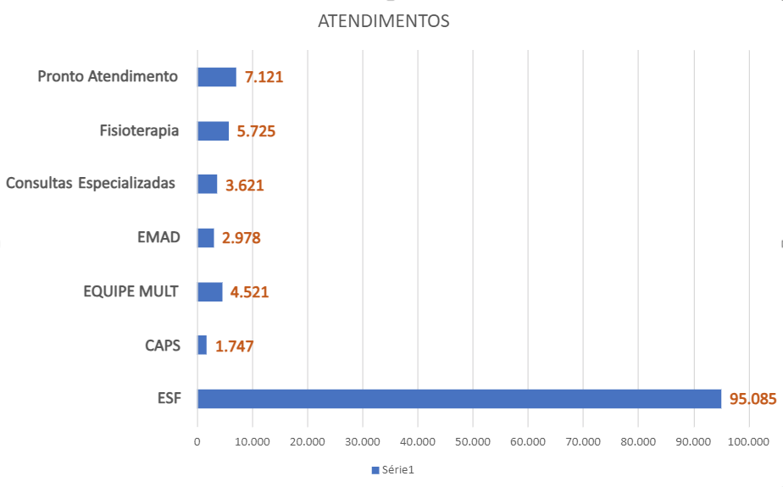
Durante o 2º quadrimestre foram realizados 181.495 atendimentos e procedimentos em todas unidades de saúde, nas seguinte áreas:

Slide 7
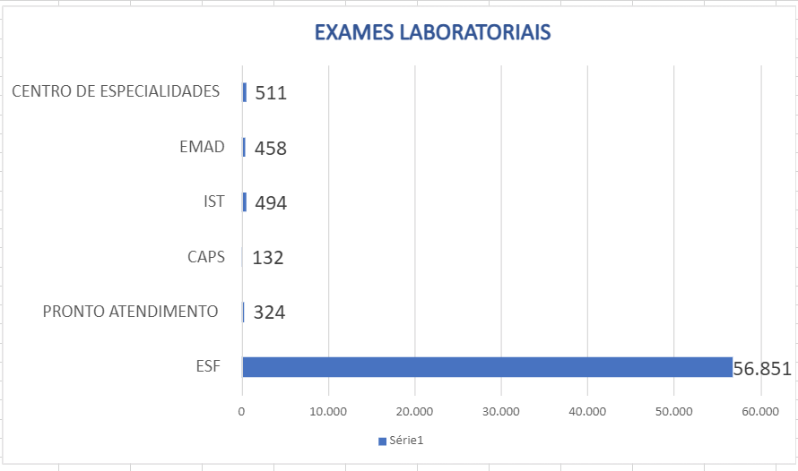

Slide 8
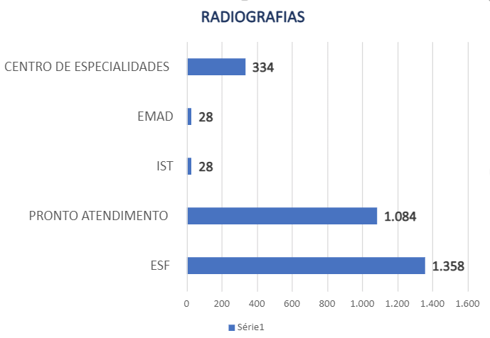

Slide 9
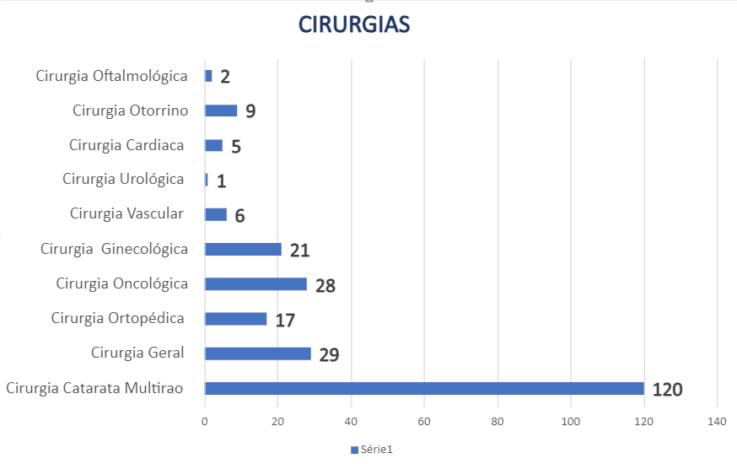
SECRETARIA MUNICIPAL DE SAÚDE
2º QUADRIMESTRE
2023

Slide 10
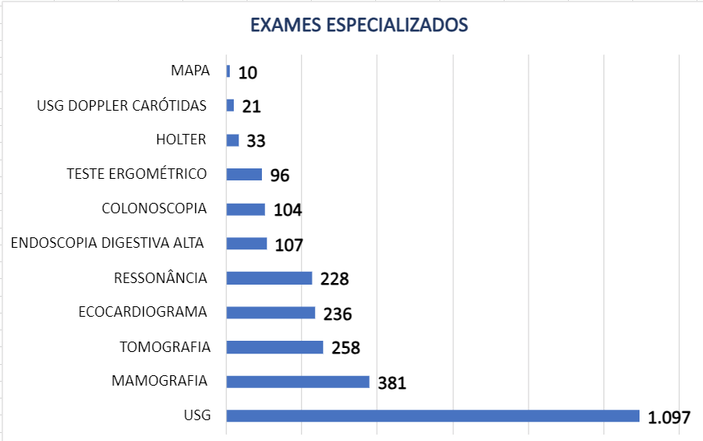
SECRETARIA MUNICIPAL DE SAÚDE
2º QUADRIMESTRE
2023

Slide 11
SECRETARIA MUNICIPAL DE SAÚDE
2º QUADRIMESTRE
2023

Slide 12
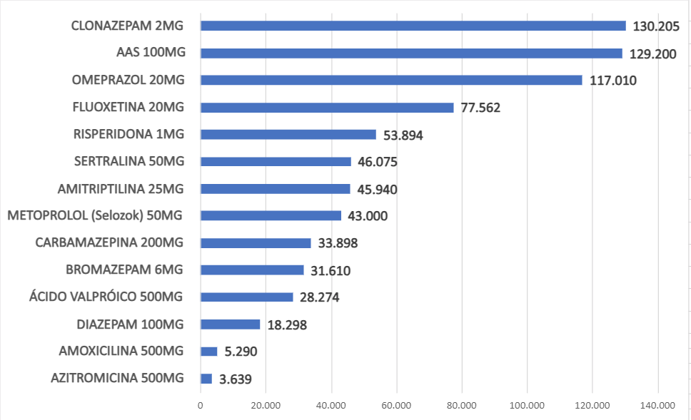
FARMÁCIA
Dispensação Farmácia Básica

Slide 13
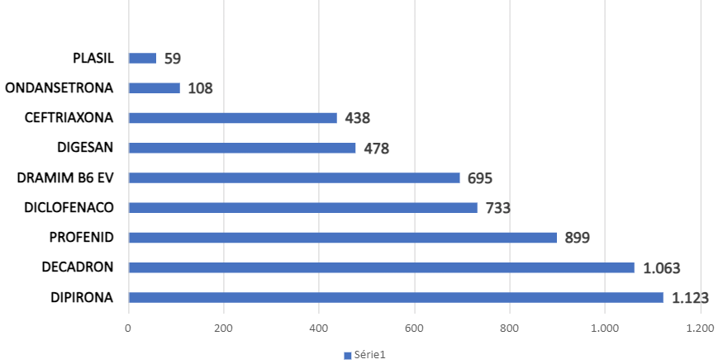
FARMÁCIA
Dispensação Pronto Atendimento

Slide 14
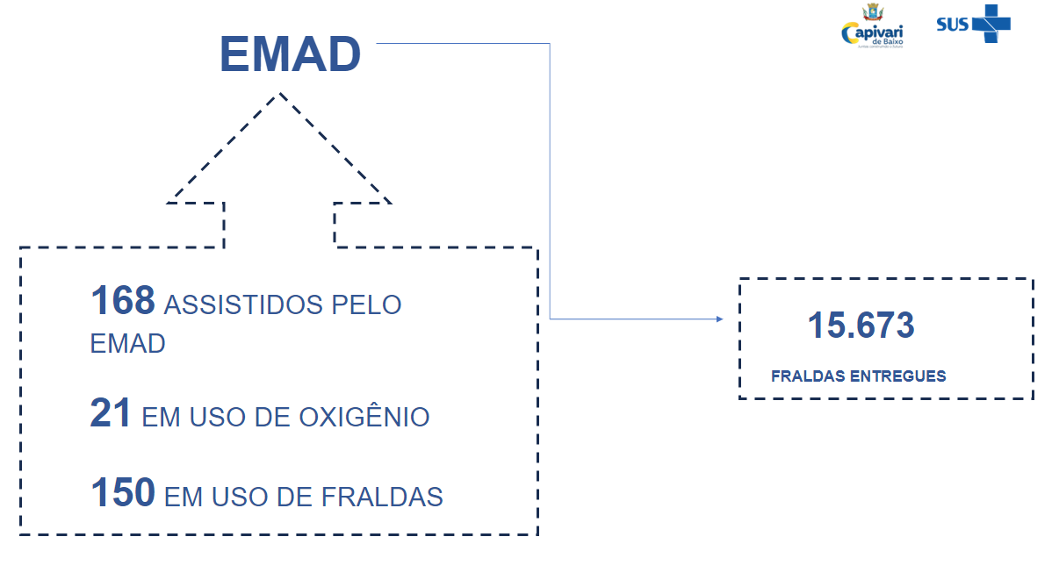

Slide 18
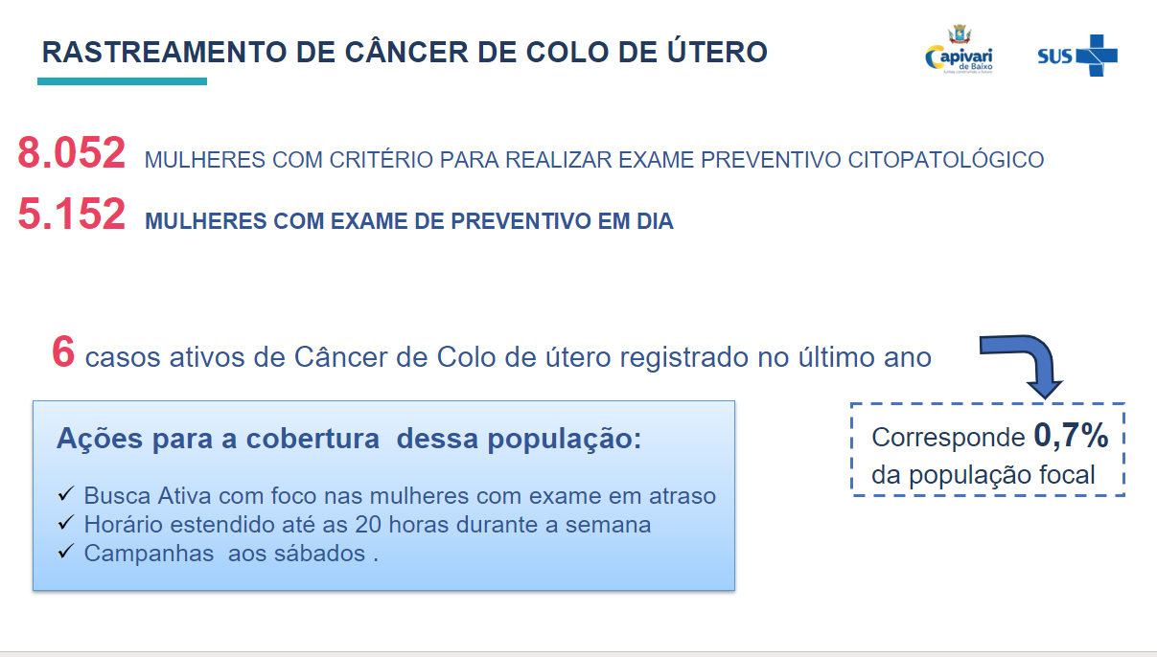

Slide 20
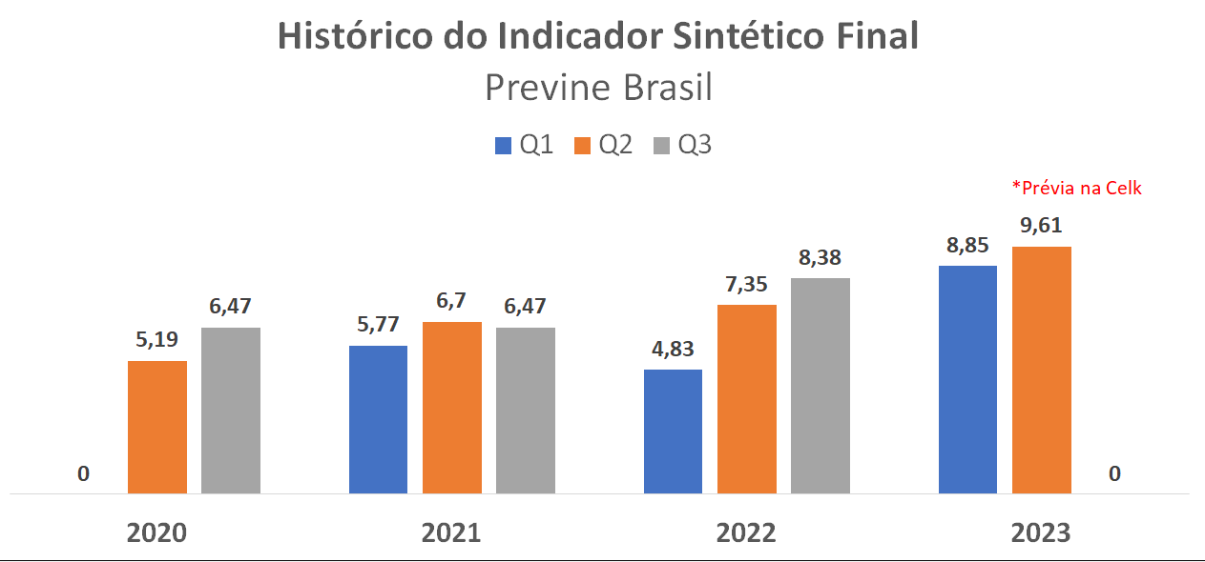
PREVINE CAPIVARI
SECRETARIA MUNICIPAL DE SAÚDE
2º QUADRIMESTRE
2023

Slide 21
ALGUMAS AÇÕES DA SECRETARIA MUNICIPAL DE SAÚDE NO 2º QUADRIMESTRE 2023
Horário Estendido e Dia D de Vacinação – Influenza
SECRETARIA MUNICIPAL DE SAÚDE
2º QUADRIMESTRE
2023

Slide 22
SECRETARIA MUNICIPAL DE SAÚDE
2º QUADRIMESTRE
2023

Slide 23
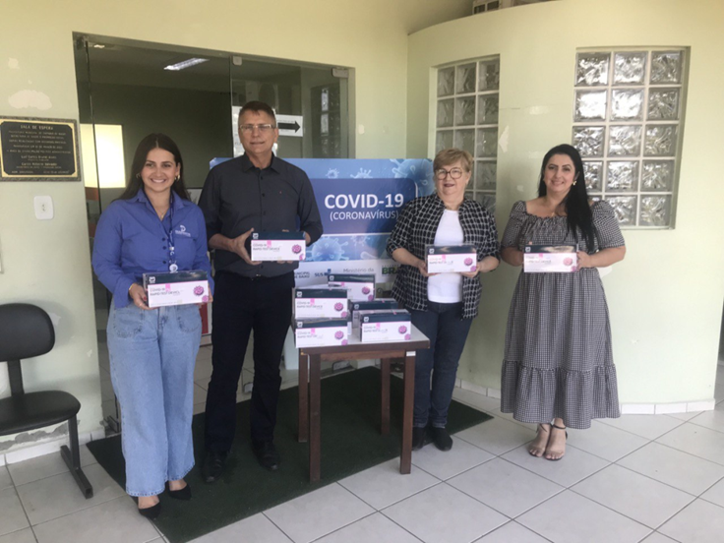
Município recebe doação de 300 kits de testes rápidos de Covid da Diamante Geração de Energia
SECRETARIA MUNICIPAL DE SAÚDE
2º QUADRIMESTRE
2023

Slide 24
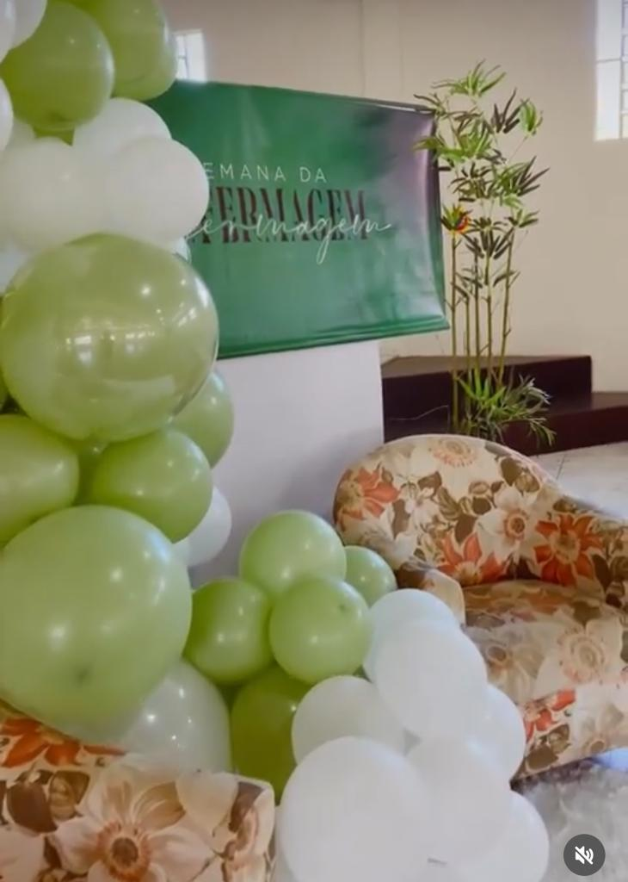
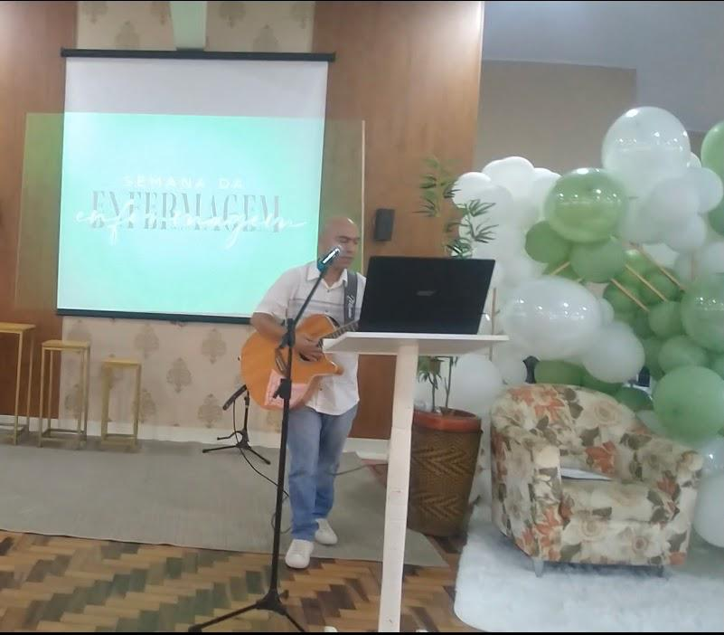
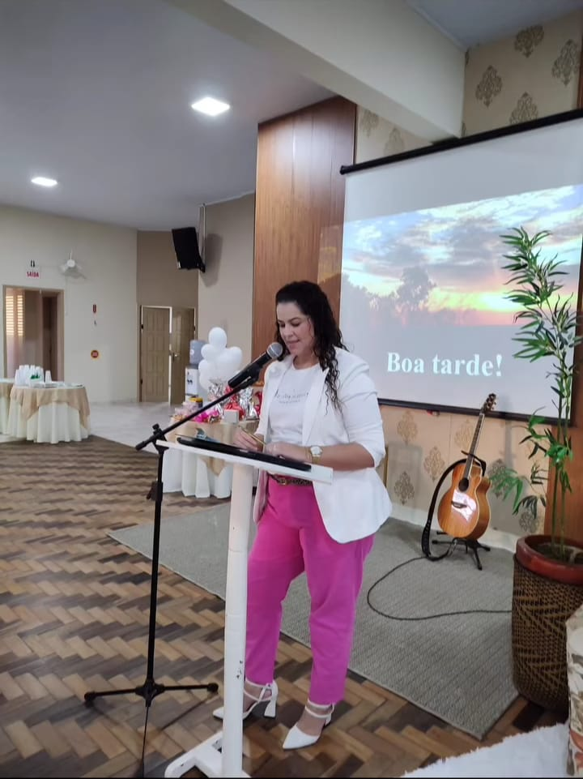
Semana da Enfermagem
SECRETARIA MUNICIPAL DE SAÚDE
2º QUADRIMESTRE
2023

Slide 25
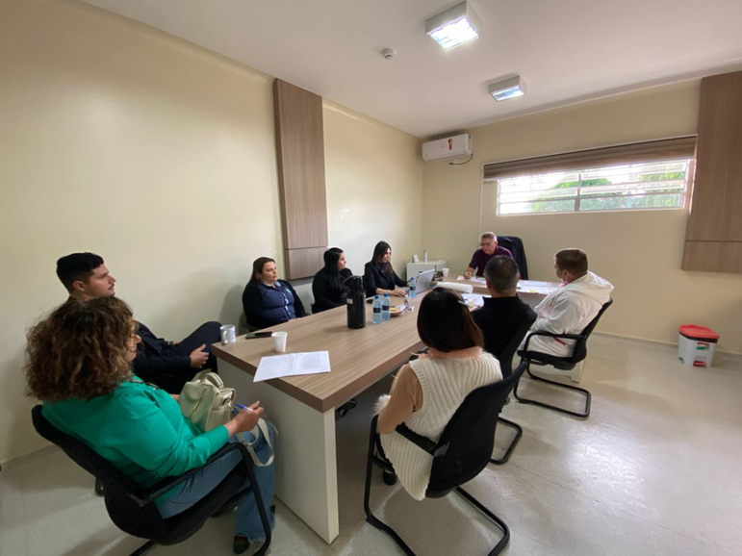
Secretário reúne-se com representantes de clínicas conveniadas
SECRETARIA MUNICIPAL DE SAÚDE
2º QUADRIMESTRE
2023

Slide 26
A ordem de serviço para a construção da nova unidade da ESF Caçador foi assinada.
A empresa terá o prazo de 06 meses para entregar a edificação de 254 metros quadrados à Administração Municipal, de acordo com as especificações técnicas estabelecidas no contrato.
A obra custará R$ 986 mil, sendo que deste montante, aproximadamente R$ 686 mil são recursos próprios e R$ 300 mil de emenda impositiva do Estado.
SECRETARIA MUNICIPAL DE SAÚDE
2º QUADRIMESTRE
2023

Slide 27
SECRETARIA MUNICIPAL DE SAÚDE
2º QUADRIMESTRE
2023

Slide 28
SECRETARIA MUNICIPAL DE SAÚDE
2º QUADRIMESTRE
2023

Slide 29
SECRETARIA MUNICIPAL DE SAÚDE
2º QUADRIMESTRE
2023

Slide 30
Aproximadamente 380 idosos puderam conhecer – ou recordar – de procedimentos e práticas preventivas recomendadas à saúde bucal dos idosos, e que refletem na saúde de um modo geral, devido à importância da alimentação e da boca para o ser humano.
SECRETARIA MUNICIPAL DE SAÚDE
2º QUADRIMESTRE
2023

Slide 31
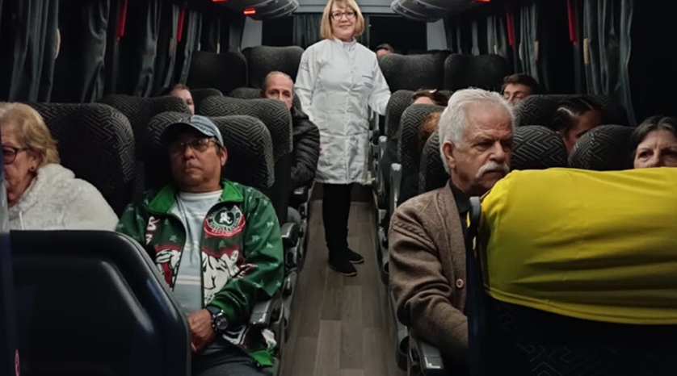
MUTIRÃO DE CATARATA
Pacientes de Capivari de Baixo são beneficiados com novo mutirão de cirurgias de catarata
Mais 11 pacientes de Capivari de Baixo passaram por cirurgia de catarata em um novo mutirão realizado no último sábado (12), no Hospital Santa Teresinha, em Braço do Norte.
SECRETARIA MUNICIPAL DE SAÚDE
2º QUADRIMESTRE
2023

Slide 32
Técnicos da Vigilância em Saúde de Capivari de Baixo começam, nesta quinta-feira (13), a fazer a verificação das carteiras vacinais dos alunos da rede municipal de educação. A ação segue na sexta-feira (14). O trabalho inicia pela EMEB Dom Anselmo Pietrulla, em duas etapas: a primeira, voltada somente para os alunos até o 4º ano. A segunda etapa, ainda sem data definida, para os alunos do 5º ao 9º.
SECRETARIA MUNICIPAL DE SAÚDE
2º QUADRIMESTRE
2023

Slide 33
Saúde reforça a prevenção e conscientização sobre as hepatites virais
SECRETARIA MUNICIPAL DE SAÚDE
2º QUADRIMESTRE
2023

Slide 34
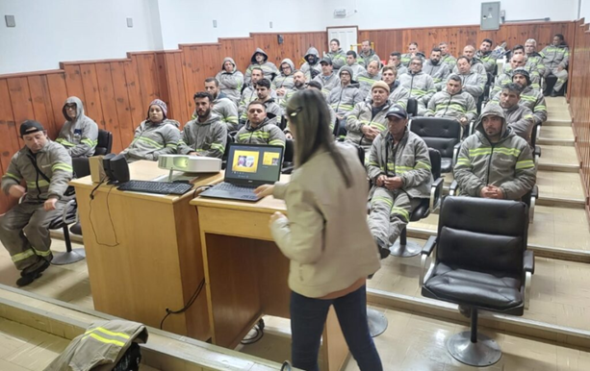
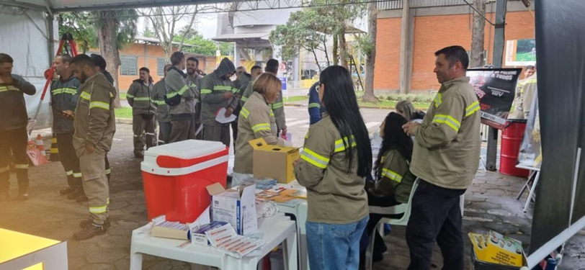
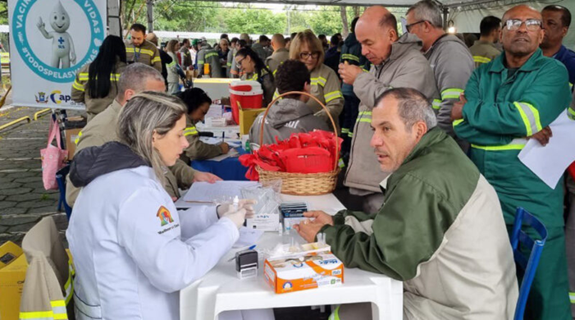
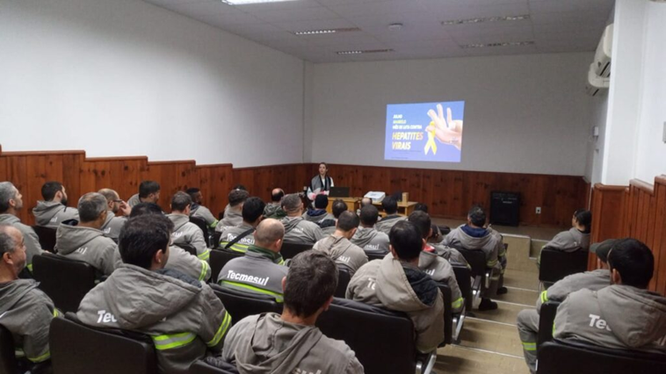
SECRETARIA MUNICIPAL DE SAÚDE
2º QUADRIMESTRE
2023

Slide 35
SECRETARIA MUNICIPAL DE SAÚDE
2º QUADRIMESTRE
2023

Slide 36
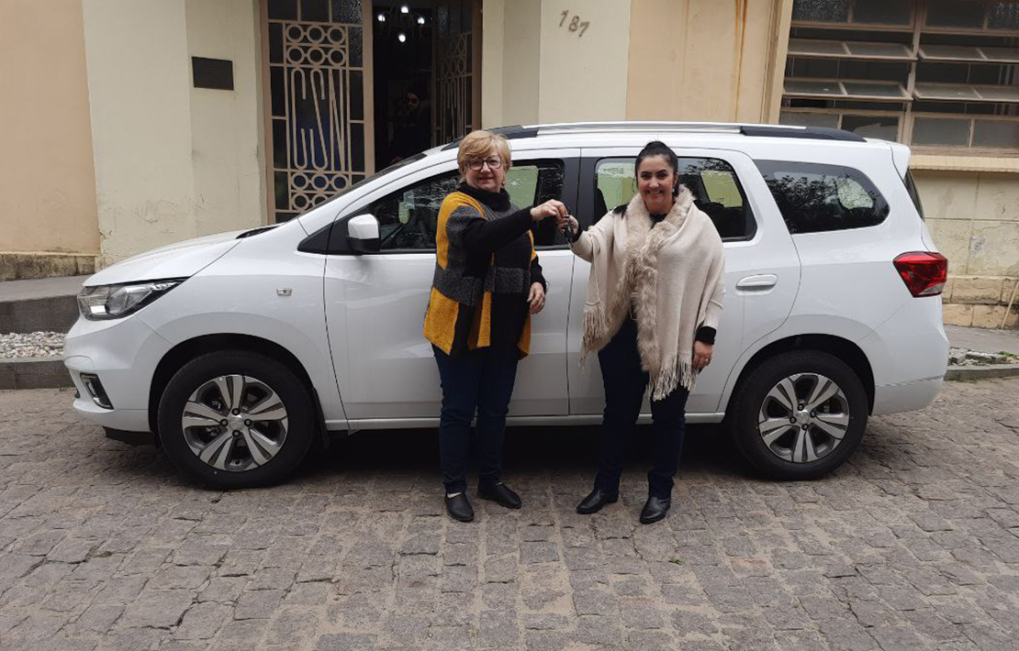
Saúde recebe uma Minivan nova para melhorar o transporte de pacientes fora do domicílio
SECRETARIA MUNICIPAL DE SAÚDE
2º QUADRIMESTRE
2023

Slide 37
SECRETARIA MUNICIPAL DE SAÚDE
2º QUADRIMESTRE
2023

Slide 38
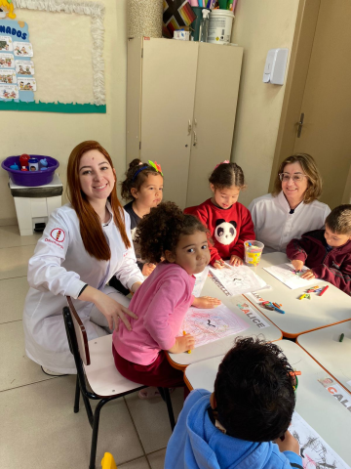
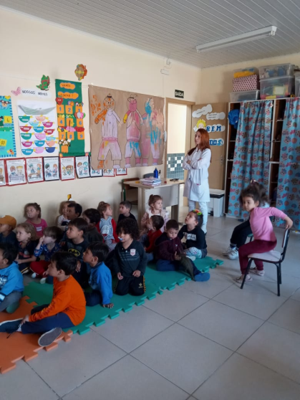
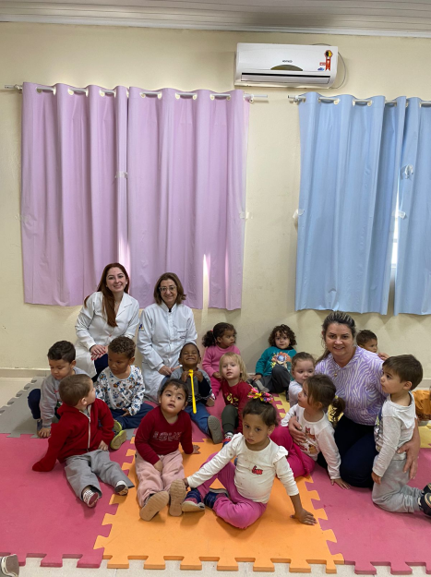
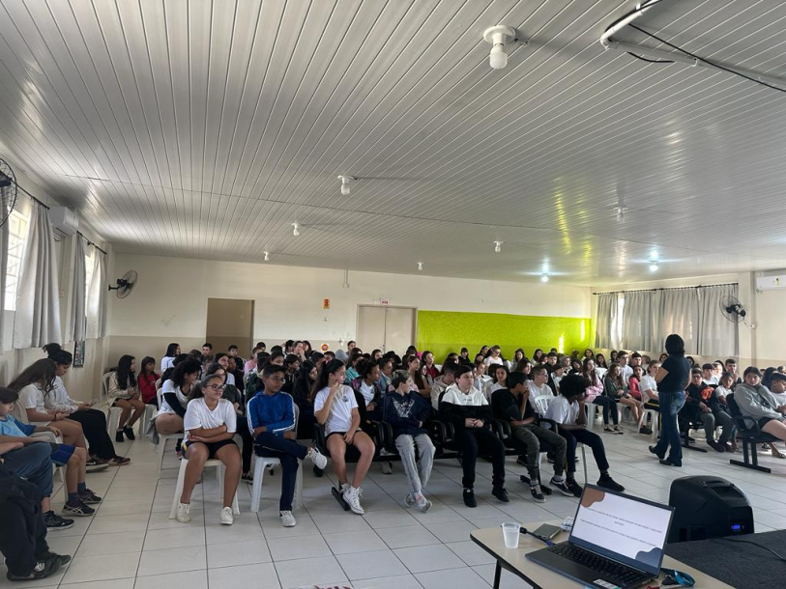
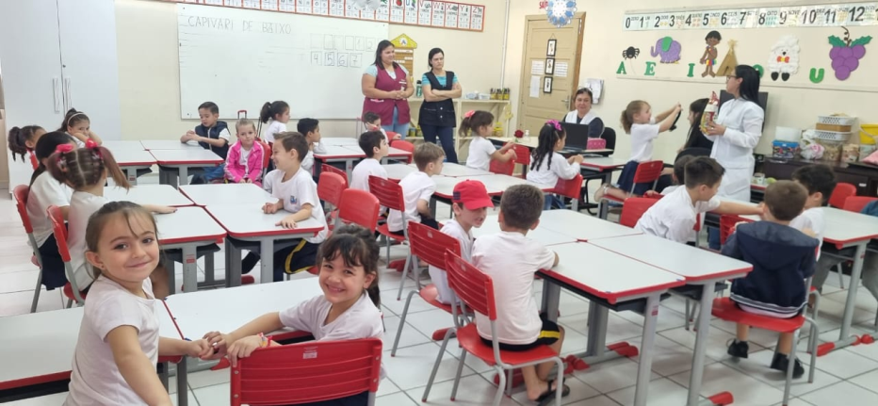
Programa Saúde na Escola
SECRETARIA MUNICIPAL DE SAÚDE
2º QUADRIMESTRE
2023

Slide 39
Especialidades oferecidas na Unisul:
Neurologia
Psiquiatria
Pequenos Procedimentos
Ginecologia
Dermatologia
Otorrinolaringologia
Neuropediatria
Nefrologia
Pediatria
Nefropediatra
Cardiologia
Reumatologia
Dermatologia
Pneumologista
Geriatria
Genética
Ortopedia
Gastroenterologia
Secretaria de Saúde e Unisul firmam convênio para atendimentos de especialidades à população
SECRETARIA MUNICIPAL DE SAÚDE
2º QUADRIMESTRE
2023

Slide 40
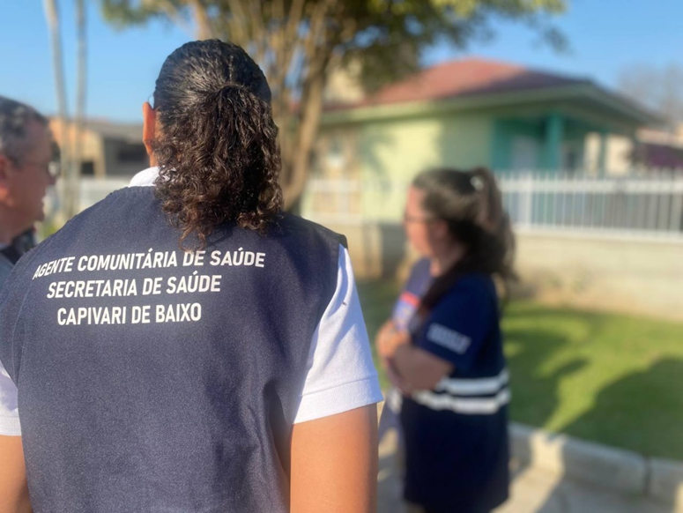
Capivari de Baixo registra sexto foco do mosquito Aedes aegypti
SECRETARIA MUNICIPAL DE SAÚDE
2º QUADRIMESTRE
2023

Slide 41
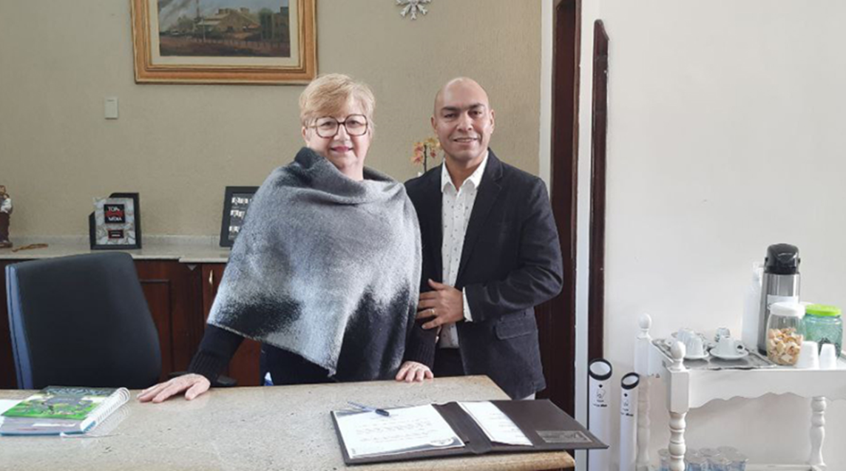
Farmacêutico de carreira será o novo secretário de Saúde de Capivari de Baixo
SECRETARIA MUNICIPAL DE SAÚDE
2º QUADRIMESTRE
2023

Slide 42
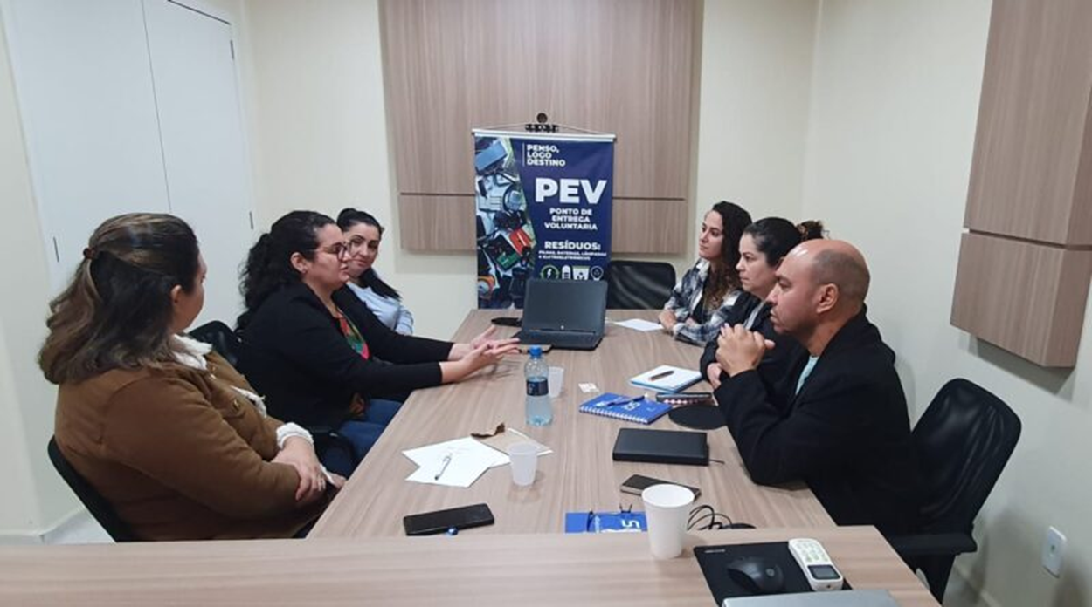
Comissão do Penso, Logo Destino se reúne com o Secretário de Saúde
SECRETARIA MUNICIPAL DE SAÚDE
2º QUADRIMESTRE
2023

Slide 43
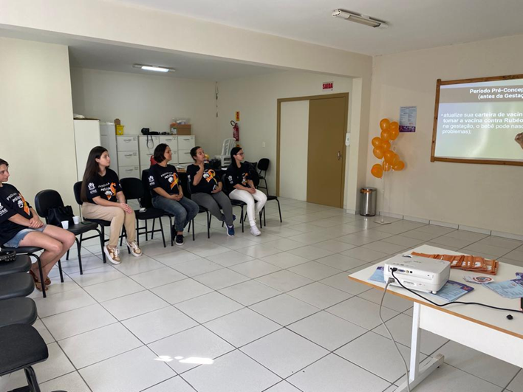
Roda de conversa com gestantes aborda prevenção das deficiências. O evento foi promovido pela Apae de Capivari de Baixo e pelo Núcleo de Apoio à Saúde da Família (Nasf).
SECRETARIA MUNICIPAL DE SAÚDE
2º QUADRIMESTRE
2023

Slide 44
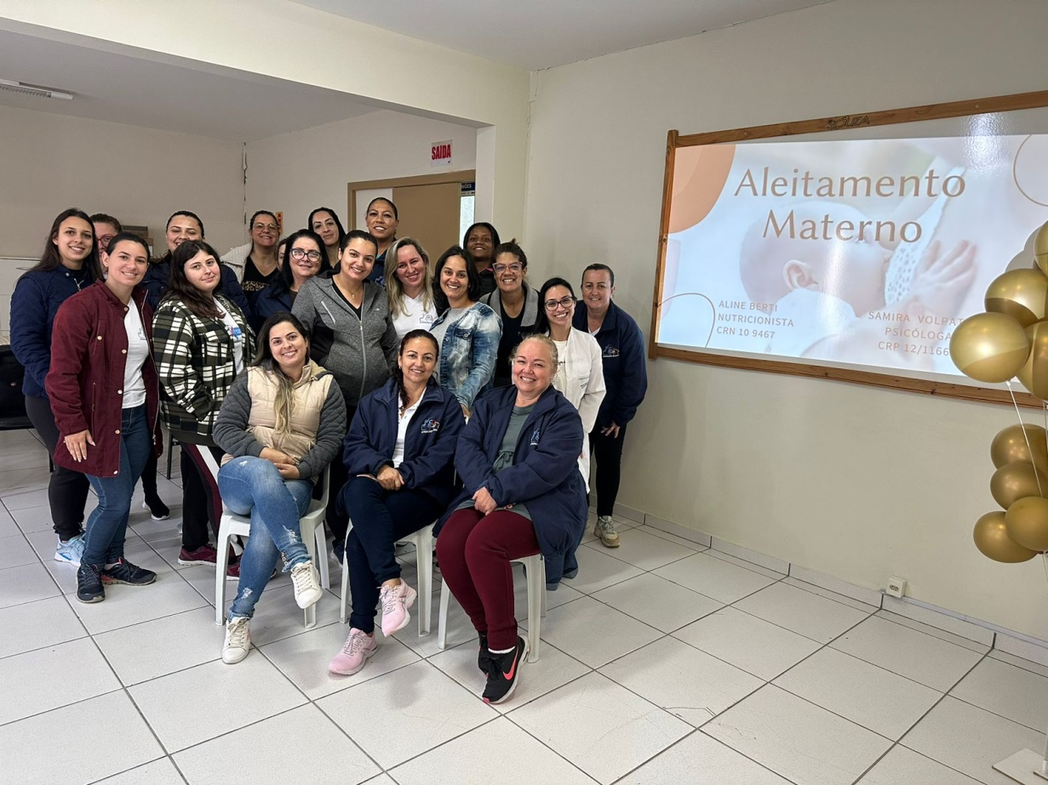
Agosto Dourado- Educação em Saúde com ACS
SECRETARIA MUNICIPAL DE SAÚDE
2º QUADRIMESTRE
2023

Slide 45
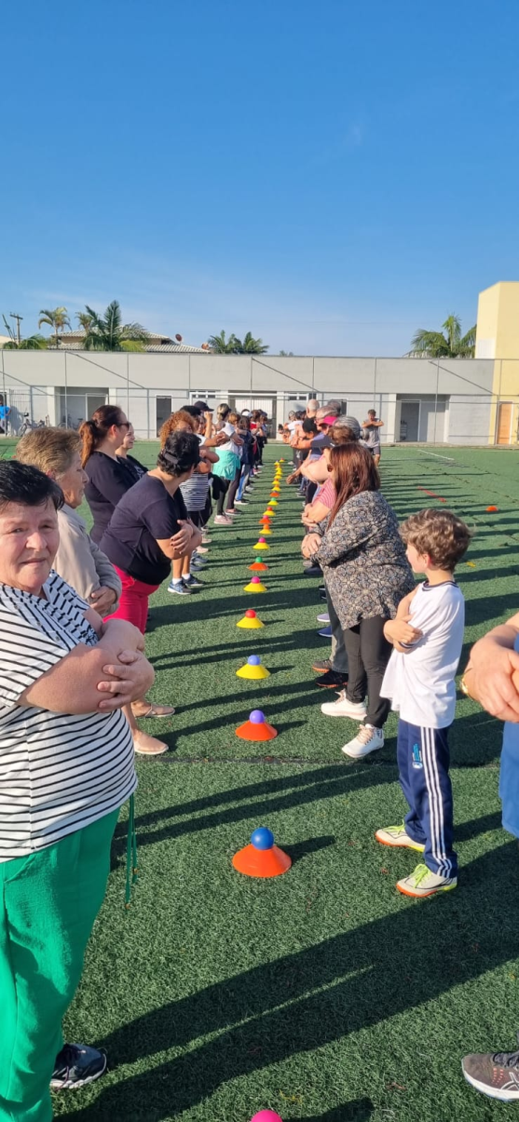
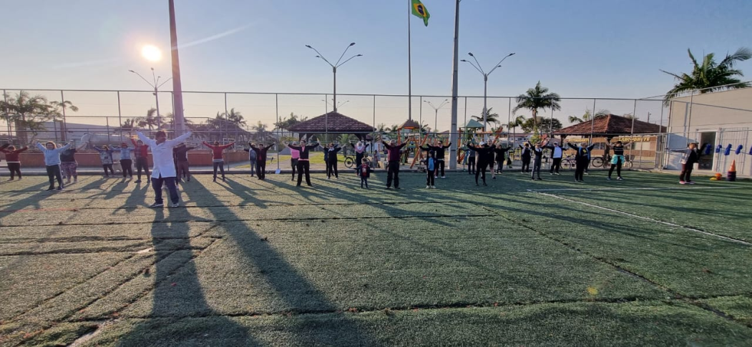
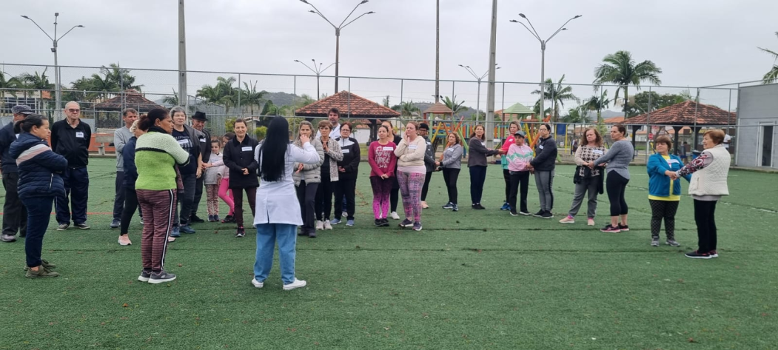
Grupo Saúde e Lazer
SECRETARIA MUNICIPAL DE SAÚDE
2º QUADRIMESTRE
2023

Slide 46
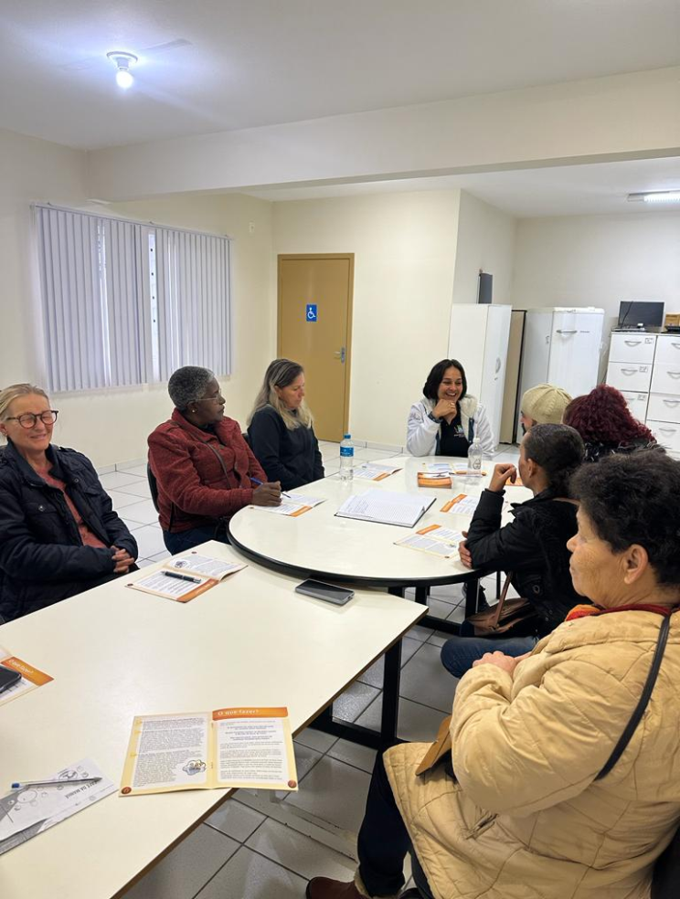
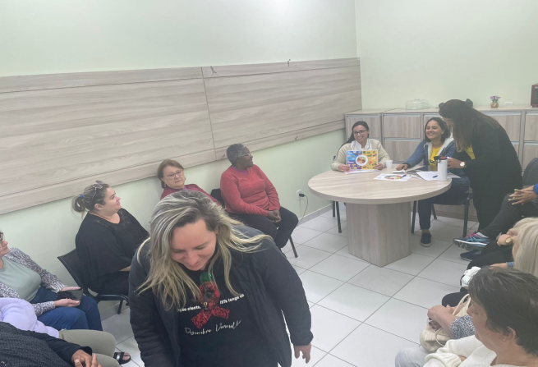
Outras ações NASF / E-Multi
Grupo Cessação do Tabagismo
Grupo Emagrecimento
SECRETARIA MUNICIPAL DE SAÚDE
2º QUADRIMESTRE
2023

Slide 47
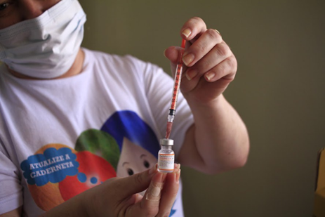
Corujão da Vacina – ESF Santo André
SECRETARIA MUNICIPAL DE SAÚDE
2º QUADRIMESTRE
2023

Slide 48
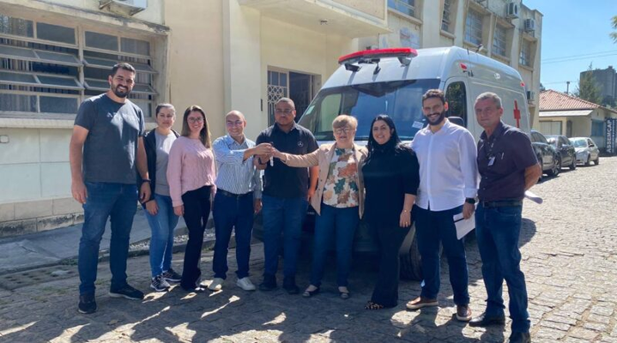
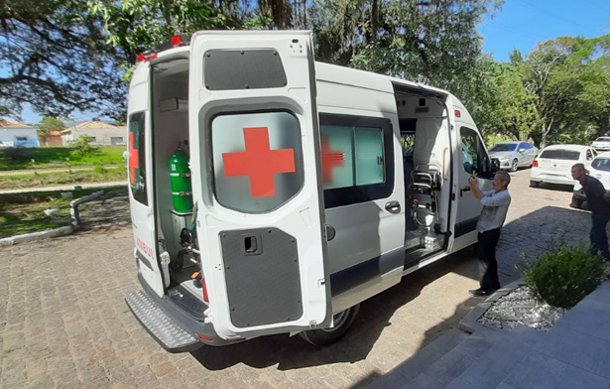
Secretaria de Saúde recebe nova ambulância
SECRETARIA MUNICIPAL DE SAÚDE
2º QUADRIMESTRE
2023

Slide 49
OBRIGADO
Secretaria de Saúde
Capivari de Baixo

